Slide 1





Ενότητα 4
Κυκλική Μόδα
Σχεδιασμός για Μακροβιότητα και Επαναχρησιμοποίηση

Slide 2



Σχεδιασμός Βιώσιμης Μόδας
Ενότητα 4: Κυκλική Μόδα
Σχεδιασμός για Μακροβιότητα και Επαναχρησιμοποίηση
4.1 Κυκλική Μόδα
4.2 Βασικές Αρχές της Κυκλικής Οικονομίας
4.3 Συστήματα Kλειστού Bρόχου
4.4 Σχεδιασμός Ανθεκτικών και Προσαρμόσιμων Ενδυμάτων
2023-1-CY01-KA220-HED-000160668

Slide 3

Επισκόπηση
Η Ενότητα 4 εστιάζει στην κυκλική μόδα και στο πώς η βιομηχανία της μόδας προσπαθεί να δημιουργήσει ένα σύστημα κλειστού βρόχου, στο οποίο τα ρούχα, τα αξεσουάρ και τα υφάσματα σχεδιάζονται, παράγονται, καταναλώνονται και στη συνέχεια επανεισάγονται στον κύκλο χωρίς να δημιουργούνται απόβλητα ή ρύπανση.
Εξετάζει το θέμα της βιωσιμότητας, της ελαχιστοποίησης των περιβαλλοντικών επιπτώσεων και της μεγιστοποίησης του κύκλου ζωής των ενδυμάτων, μέσω της δημιουργίας ανθεκτικών, διαχρονικών κομματιών που είναι ευπροσάρμοστα και μπορούν να φορεθούν για πολλά χρόνια.
Φωτογραφία από Mukuko Studio στο Unsplash

Slide 4
4.1 Κυκλική Μόδα
Το σημερινό μοντέλο μόδας λειτουργεί γραμμικά δίνοντας έμφαση στη μαζική παραγωγή και κατανάλωση ενδυμάτων και υποδημάτων. Μια βιομηχανία στην οποία τα ρούχα που φοράμε, τα υλικά που έχουν χρησιμοποιηθεί, οι συσκευασίες, οι σακούλες για τα ψώνια και όλα τα υπολείμματα που δεν θα φοράμε πλέον θα απορρίπτονται.
Όλα αυτά τα συνθετικά υλικά θα γίνουν απόβλητα στις χωματερές του φυσικού μας περιβάλλοντος.
Αυτό το γραμμικό μοντέλο εδώ και χρόνια έχει προκαλέσει σοβαρές βλάβες στο περιβάλλον μας.

Slide 5
Η Γραμμική Αλυσίδα Εφοδιασμού
1 2 3 4 5 6 7
Έμπνευση
Πρώτες Ύλες
Κατασκευή
Καταναλωτές/-τριες
Σχεδιασμός
Διανομή
Λιανική Πώληση
Απόβλητα πριν από την κατανάλωση:
Το 25% των πόρων διαχέεται από τα εργοστάσια.
Απόβλητα μετά την κατανάλωση:
Το 73% των ρούχων καταλήγει σε χωματερές.
Circular Fashion: Making the Fashion Industry Sustainable

Slide 6
Η «Κυκλική Μόδα» μπορεί να οριστεί ως ρούχα, παπούτσια ή αξεσουάρ που σχεδιάζονται, παράγονται και παρέχονται με την πρόθεση να χρησιμοποιούνται, να κυκλοφορούν υπεύθυνα και αποτελεσματικά στην κοινωνία για όσο το δυνατόν μεγαλύτερο χρονικό διάστημα στην πιο πολύτιμη μορφή τους και να επιστρέφονται με ασφάλεια στη βιόσφαιρα όταν δεν είναι πλέον χρήσιμα από τον άνθρωπο.
Dr. Anna Brismar, 2017 Green Strategy

Slide 7
Το Κυκλικό Μοντέλο Μόδας
Το Κυκλικό Μοντέλο Μόδας είναι στην πραγματικότητα ένας «κύκλος ευθύνης». Πρόκειται για τη λογοδοσία, την ιχνηλασιμότητα και την ανάληψη ευθύνης για ολόκληρο τον κύκλο ζωής ενός προϊόντος.
Εξετάζει τον κύκλο ζωής του προϊόντος - από τις ίνες του μέχρι τα στάδια κατασκευής, τους/τις εργαζόμενους/-νες, τη μεταφορά των προϊόντων, τη συσκευασία, καθώς και τον τρόπο με τον οποίο ο/η πελάτης/-τισσα θα επισκευάσει ή θα μεταπωλήσει το προϊόν.
Ο κοινός στόχος ενός κυκλικού μοντέλου είναι ο σχεδιασμός, η παραγωγή και η κατανάλωση καθαρών, ασφαλών και ηθικών ενδυμάτων.

Slide 8
1. ΔΗΜΙΟΥΡΓΗΣΕ
1. ΔΗΜΙΟΥΡΓΗΣΕ
ΚΥΚΛΙΚΟ ΜΟΝΤΕΛΟ ΜΟΔΑΣ
4. ΧΡΗΣΙΜΟΠΟΙΗΣΕ/ ΦΡΟΝΤΙΣΕ
2. ΦΤΙΑΞΕ
3. ΠΟΥΛΗΣΕ
Blum, P. (2021)

Slide 9
Επεξήγηση του Κυκλικού Μοντέλου Μόδας
ΔΗΜΙΟΥΡΓΗΣΕ: Σχεδιασμός ενδυμάτων που είναι ανθεκτικά, μπορούν να αποσυναρμολογηθούν, να ανακυκλωθούν και είναι βιοδιασπώμενα.
ΦΤΙΑΞΕ: Παραγωγή προϊόντων με τη χρήση νέων τεχνολογιών και καινοτομιών που θα περιορίζουν τα απόβλητα, θα μειώνουν την κατανάλωση νερού, θα περιλαμβάνουν ανακυκλωμένες ίνες και θα εξαλείφουν τη χρήση τοξικών υλικών.
ΠΟΥΛΗΣΕ: Χρήση ανανεώσιμων πηγών ενέργειας, καθαρών μεταφορών και φιλικών προς το περιβάλλον συσκευασιών. Συμπερίληψη εξοπλισμών καταστημάτων, σχεδίων φωτισμού και μοντέλων εμπορίας που έχουν μηδενικές επιπτώσεις στο περιβάλλον μας.
ΧΡΗΣΙΜΟΠΟΙΗΣΕ/ ΦΡΟΝΤΙΣΕ/ ΕΠΙΔΙΟΡΘΩΣΕ: Παροχή εγγυήσεων για τα ενδύματα στους/στις καταναλωτές/-τριες, κιτ επιδιόρθωσης προκειμένου να τηρούνται τα πρότυπα ποιότητας, περιβαλλοντικής προστασίας και μακροβιότητας. Αλλαγή της νοοτροπίας των καταναλωτών/-τριών, ώστε να είναι υπεύθυνοι/-νες για έξυπνες καταναλωτικές συνήθειες.
ΑΝΑΝΕΩΣΕ: Εισαγωγή πρωτοβουλιών για την εξάλειψη των υφασμάτινων αποβλήτων με την εισαγωγή ενδυμάτων δεύτερης και τρίτης γενιάς αναμεμειγμένων με απόβλητα πρώτης γενιάς για να επιστρέψουν στο σύστημα.
Blum, P. (2021)

Slide 10
4.2 Βασικές Αρχές της Κυκλικής Οικονομίας
Η κυκλική οικονομία στη μόδα αντιπροσωπεύει μια στροφή από το παραδοσιακό γραμμικό μοντέλο σε ένα πιο βιώσιμο, αναγεννητικό σύστημα που ελαχιστοποιεί τα απόβλητα, βελτιστοποιεί τη χρήση των πόρων και διατηρεί τα υλικά σε κυκλοφορία, όπως αναφέρθηκε προηγουμένως.

Slide 11
Οι βασικές αρχές της κυκλικής οικονομίας στη μόδα είναι τα εξής:
1. Σχεδιασμός για Μακροβιότητα | Τα ενδύματα πρέπει να είναι σχεδιασμένα για να διαρκούν περισσότερο, με υλικά υψηλής ποιότητας που αντέχουν στην επανειλημμένη φθορά και πλύση.
 | Κατά τον σχεδιασμό, η έμφαση πρέπει να δίνεται στη δημιουργία κλασικών, διαχρονικών σχεδίων και όχι σε μόδες που καθοδηγούνται από τις τάσεις και είναι βραχύβιες.
 | Τα ρούχα πρέπει να είναι σχεδιασμένα με τρόπο που να επιτρέπει στον/στην καταναλωτή/-τρια να προσαρμόζει, να επιδιορθώνει ή να ανανεώνει τα μέρη τους εύκολα, προκειμένου να παρατείνει τη διάρκεια ζωής τους.

Slide 12
2. Κυκλικότητα Υλικών | Τα υλικά πρέπει να προέρχονται από βιώσιμες πηγές, να είναι ανανεώσιμα και κατά προτίμηση βιοδιασπώμενα. Οι καταλληλότερες επιλογές είναι το βιολογικό βαμβάκι και το μαλλί ή η κάνναβη.
 | Η χρήση υφασμάτων που είτε ανακυκλώνονται είτε μπορούν να ανακυκλωθούν πλήρως στο τέλος της ζωής τους συμβάλλει στο κλείσιμο του κύκλου. Αυτό μειώνει την εξάρτηση από παρθένους πόρους.
 | Θα πρέπει να χρησιμοποιούνται ασφαλή χημικά και μη τοξικές βαφές για να διασφαλίζεται η ανακυκλωσιμότητα των υλικών και να μειώνονται οι επιβλαβείς επιπτώσεις στο περιβάλλον.

Slide 13
3. Συστήματα Κλειστού Βρόχου | Για να παρατείνουν τη διάρκεια ζωής ενός προϊόντος, οι μάρκες θα πρέπει να περιλαμβάνουν στρατηγικές όπως η επισκευή, η μεταπώληση, η ανακατασκευή και η δημιουργική επαναχρησιμοποίηση. Οι μάρκες μπορούν να προσφέρουν υπηρεσίες επιδιόρθωσης ή πωλήσεις μεταχειρισμένων προϊόντων για να παρατείνουν τη διάρκεια ζωής των ενδυμάτων.
 | Στο τέλος της ζωής ενός ενδύματος, τα υλικά θα πρέπει να ανακυκλώνονται εύκολα σε νέα υφάσματα αποφεύγοντας τα απόβλητα και μειώνοντας την ανάγκη για νέες πρώτες ύλες.
 | Όταν η ανακύκλωση δεν είναι εφικτή, τα βιοδιασπώμενα υλικά μπορούν να αποσυντεθούν με φυσικό τρόπο μειώνοντας τα απόβλητα σε χώρους υγειονομικής ταφής.

Slide 14
4. Καινοτομία Επιχειρηματικού Μοντέλου | Οι καταναλωτές/-τριες αντί να κατέχουν ρούχα, μπορούν να μισθώνουν ή να νοικιάζουν ενδύματα εξασφαλίζοντας ότι τα προϊόντα χρησιμοποιούνται από πολλούς ανθρώπους και μεγιστοποιώντας τη χρησιμότητά τους.
 | Μπορούν να εισαχθούν Προγράμματα Επιστροφής, με τα οποία οι μάρκες δίνουν κίνητρο στους/στις πελάτες/-τισσές τους να επιστρέψουν μεταχειρισμένα ρούχα για ανακύκλωση ή επαναχρησιμοποίηση προσφέροντάς τους συχνά εκπτώσεις ή ανταμοιβές.
 | Τα μοντέλα που βασίζονται σε συνδρομές θα επιτρέπουν στους/στις καταναλωτές/-τριες να νοικιάζουν ή να ανταλλάσσουν ρούχα σε τακτική βάση μειώνοντας την κατανάλωση και διατηρώντας παράλληλα τις ντουλάπες τους ανανεωμένες.

Slide 15
5. Αποδοτική Χρήση των Πόρων | Οι αποδοτικές διαδικασίες παραγωγής μειώνουν τα απόβλητα υφασμάτων κατά την κατασκευή.
 | Η μείωση της χρήσης νερού και ενέργειας, τόσο στην παραγωγή όσο και σε ολόκληρη την αλυσίδα εφοδιασμού, ελαχιστοποιεί το περιβαλλοντικό αποτύπωμα.
 | Η παραγωγή ενδυμάτων με βάση την πραγματική ζήτηση αντί της υπερπαραγωγής συμβάλλει στην αποφυγή πλεονασματικών αποθεμάτων και αποβλήτων.

Slide 16
6. Εκπαίδευση & Δέσμευση των Καταναλωτών/-τριών | Οι μάρκες μπορούν να προωθήσουν τη βιώσιμη συμπεριφορά ενθαρρύνοντας τους/τις καταναλωτές/-τριες να φροντίζουν σωστά τα ρούχα τους και να ανακυκλώνουν ή να δωρίζουν τα παλιά τους ρούχα.
 | Οι μάρκες πρέπει να είναι διαφανείς παρέχοντας σαφή επικοινωνία σχετικά με τα υλικά, τις διαδικασίες και τις προσπάθειες βιωσιμότητας, προκειμένου να βοηθήσουν τους/τις καταναλωτές/-τριες να κάνουν ενημερωμένες, ηθικές επιλογές.

Slide 17
7. Συνεργασία σε Όλη την Αλυσίδα Εφοδιασμού | Η συνεργασία μεταξύ εμπορικών εταιρειών, κατασκευαστών/-στριών, ανακυκλωτών/-τριών και καινοτόμων είναι απαραίτητη για τη δημιουργία συστημάτων ανακύκλωσης, επαναχρησιμοποίησης και ανάκτησης πόρων.
 | Πρέπει να θεωρηθεί ως κοινή ευθύνη από τους/τις σχεδιαστές/-στριες έως τους/τις καταναλωτές/-τριες ότι όλοι οι φορείς της αλυσίδας εφοδιασμού πρέπει να συμβάλλουν στην επίτευξη του στόχου της ελαχιστοποίησης των αποβλήτων και της μεγιστοποίησης της αξίας.

Slide 18
8. Αναγεννητικές Πρακτικές | Για τις φυσικές ίνες, όπως το βαμβάκι ή το μαλλί, η υιοθέτηση αναγεννητικών πρακτικών καλλιέργειας βελτιώνει την υγεία του εδάφους, δεσμεύει άνθρακα και ενισχύει τη βιοποικιλότητα.
 | Ένα αναγεννητικό οικοσύστημα, εξασφαλίζει ότι οι διαδικασίες παραγωγής αποκαθιστούν αντί να υποβαθμίζουν το περιβάλλον. Αυτό μπορεί να θεωρηθεί ως το κλειδί για τη μακροπρόθεσμη βιωσιμότητα.

Slide 19
9. Δεδομένα & Ψηφιακά Εργαλεία | Τα ψηφιακά εργαλεία βοηθούν στην παρακολούθηση του κύκλου ζωής ενός προϊόντος, στην επαλήθευση των πηγών προέλευσης των υλικών και στη διασφάλιση της διαφάνειας στην ανακύκλωση και τη διαχείριση των αποβλήτων.
 | Ο σχεδιασμός με βάση τα δεδομένα και η Τεχνητή Νοημοσύνη μπορούν να βοηθήσουν στην πρόβλεψη της ζήτησης και η αυτοματοποίηση στην παραγωγή μπορεί να βελτιστοποιήσει τη χρήση υλικών και να ελαχιστοποιήσει την περίσσεια.

Slide 20
9. Μετρήσεις Κυκλικότητας & Λογοδοσία | Οι εταιρείες πρέπει να παρακολουθούν βασικούς δείκτες, όπως η χρήση υλικών, η ανακυκλωσιμότητα, το αποτύπωμα άνθρακα και η κατανάλωση νερού, και να θέτουν σαφείς στόχους για την κυκλικότητα.
 | Οι μάρκες είναι υπεύθυνες όχι μόνο για την πώληση των ενδυμάτων τους, αλλά και για τη διαχείριση στο τέλος του κύκλου ζωής τους προωθώντας μια προσέγγιση πλήρους κύκλου ζωής.

Slide 21
Οι θεμελιώδεις αρχές της κυκλικής οικονομίας στη μόδα βασίζονται στη δημιουργία συστημάτων στα οποία οι πόροι επαναχρησιμοποιούνται συνεχώς, τα απόβλητα ελαχιστοποιούνται και τα προϊόντα σχεδιάζονται για μακροβιότητα, ανακυκλωσιμότητα και αναγεννητικά οφέλη. Απαιτεί καινοτομία, συνεργασία και μετατόπιση τόσο της νοοτροπίας των καταναλωτών/-τριών όσο και των επιχειρηματικών πρακτικών προς ένα πιο βιώσιμο μέλλον.
Απαιτούμενο Υλικό Ανάγνωσης: Stella McCartney on Wanting to Make Fashion More Sustainable
Further reading: Redesigning the Future of Fashion

Slide 22
Η Στρατηγική της ΕΕ για Βιώσιμα και Κυκλικά Κλωστοϋφαντουργικά Προϊόντα
Η Στρατηγική της ΕΕ για Βιώσιμα και Κυκλικά Κλωστοϋφαντουργικά αναγνωρίζει τη σημασία του τομέα της κλωστοϋφαντουργίας, αλλά ταυτόχρονα αναγνωρίζει και την επείγουσα δράση που απαιτείται, καθώς οι επιπτώσεις στο περιβάλλον συνεχίζουν να αυξάνονται.
Η Στρατηγική της ΕΕ προτείνει δράσεις που πρέπει να εφαρμοστούν για να αλλάξει ο τρόπος με τον οποίο παράγουμε και καταναλώνουμε κλωστοϋφαντουργικά προϊόντα.
«Η κατανάλωση κλωστοϋφαντουργικών προϊόντων στην ΕΕ έχει, κατά μέσο όρο, τον τέταρτο μεγαλύτερο αρνητικό αντίκτυπο στο περιβάλλον και την κλιματική αλλαγή, μετά τα τρόφιμα, τη στέγαση και την κινητικότητα. Είναι επίσης ο τρίτος υψηλότερος τομέας κατανάλωσης όσον αφορά τη χρήση των υδάτων και γης της και ο πέμπτος υψηλότερος στη χρήση πρωτογενών πρώτων υλών και στις εκπομπές αερίων του θερμοκηπίου». (Ευρωπαϊκή Επιτροπή)

Slide 23
ΟΙ ΣΤΟΧΟΙ ΤΗΣ ΕΕ
Το όραμα της Επιτροπής για τα κλωστοϋφαντουργικά προϊόντα για το 2030 είναι το εξής:
Όλα τα κλωστοϋφαντουργικά προϊόντα που διατίθενται στην αγορά της ΕΕ είναι ανθεκτικά, επιδιορθώσιμα και ανακυκλώσιμα και κατασκευάζονται κυρίως από ανακυκλωμένες ίνες, χωρίς επικίνδυνες ουσίες, με σεβασμό στα κοινωνικά δικαιώματα και στο περιβάλλον.
«Η γρήγορη μόδα είναι εκτός μόδας» και οι καταναλωτές/-τριες επωφελούνται περισσότερο από τα υψηλής ποιότητας και οικονομικά προσιτά κλωστοϋφαντουργικά προϊόντα.
Οι επικερδείς υπηρεσίες επαναχρησιμοποίησης και επιδιόρθωσης είναι ευρέως διαδεδομένες.
Ο κλωστοϋφαντουργικός τομέας είναι ανταγωνιστικός, ανθεκτικός και καινοτόμος και οι κατασκευαστές/-στριες αναλαμβάνουν την ευθύνη για τα προϊόντα τους σε ολόκληρη την αξιακή αλυσίδα με επαρκή ικανότητα ανακύκλωσης και ελάχιστη αποτέφρωση και υγειονομική ταφή. (European Commission, 2024)

Slide 24
ΔΡΑΣΕΙΣ ΠΟΥ ΟΡΙΖΟΝΤΑΙ ΑΠΌ ΤΗΝ ΕΥΡΩΠΑΪΚΗ ΕΠΙΤΡΟΠΗ
Καθορισμός απαιτήσεων σχεδιασμού για τα κλωστοϋφαντουργικά προϊόντα ώστε να έχουν μεγαλύτερη διάρκεια ζωής, να επιδιορθώνονται και να ανακυκλώνονται ευκολότερα, καθώς και απαιτήσεων για το ελάχιστο ανακυκλωμένο περιεχόμενο.
Αναστροφή της υπερπαραγωγής και της υπερκατανάλωσης και αποθάρρυνση της καταστροφής των μη πωληθέντων ή επιστρεφόμενων κλωστοϋφαντουργικών προϊόντων.
Αντιμετώπιση της ακούσιας απελευθέρωσης μικροπλαστικών από συνθετικά υφάσματα.
Αντιμετώπιση της προβολής ψευδοοικολογικής ταυτότητας (greenwashing) για την ενδυνάμωση των καταναλωτών/-τριών και την ευαισθητοποίηση σχετικά με τη βιώσιμη μόδα.
Περιορισμός της εξαγωγής κλωστοϋφαντουργικών αποβλήτων και προώθηση των βιώσιμων κλωστοϋφαντουργικών προϊόντων σε παγκόσμιο επίπεδο.
Παροχή κινήτρων για κυκλικά επιχειρηματικά μοντέλα, συμπεριλαμβανομένων των τομέων επαναχρησιμοποίησης και επιδιόρθωσης.
Για την πλήρη έκδοση των δράσεων, ανατρέξτε στο Απαιτούμενο Υλικό Ανάγνωσης: EU Strategy for Sustainable and Circular Textiles.

Slide 25
4.3 Συστήματα Κλειστού Βρόχου
Στόχος των Συστημάτων Κλειστού Βρόχου/ Κύκλου είναι η μείωση των αποβλήτων και των περιβαλλοντικών επιπτώσεων που έχει δημιουργήσει η βιομηχανία της μόδας.
Δημιουργώντας μια κυκλική ροή πόρων, ο σχεδιασμός και η παραγωγή λειτουργούν έτσι ώστε τα ρούχα να παραμείνουν στην κυκλοφορία για όσο το δυνατόν μεγαλύτερο χρονικό διάστημα.
Με τον τρόπο αυτό, ελαχιστοποιείται η ανάγκη για νέες πρώτες ύλες και μεγιστοποιείται η επαναχρησιμοποίηση, η ανακύκλωση και η ανάκτηση των προϊόντων.
Στη μεταποίηση ή την κατανάλωση, αυτό συχνά περιλαμβάνει: Επαναχρησιμοποίηση προϊόντων, Ανακύκλωση υλικών και Ανάκτηση ενέργειας.
Στόχος είναι «να κλείσει ο κύκλος» με την επαναφορά των αποβλήτων στο σύστημα διατηρώντας έτσι την αξία των υλικών και ελαχιστοποιώντας την υποβάθμιση του περιβάλλοντος.

Slide 26
Κύκλος Ζωής Προϊόντος
Ο κύκλος ζωής ενός προϊόντος αναφέρεται σε όλα τα στάδια της ζωής ενός προϊόντος. Αυτό περιλαμβάνει την πρώτη ύλη, μέχρι την εισαγωγή του στην αγορά, καθώς και την έξοδό του. Όλα τα στάδια του κύκλου ζωής του προϊόντος μπορούν να επηρεάσουν το περιβάλλον. Ενδεικτικά αναφέρουμε την κλιματική αλλαγή, την τοξικότητα του νερού από τις βαφές και τα φινιρίσματα των υφασμάτων και την εξάντληση των φυσικών πόρων.

Slide 27
Αξιολόγηση του Κύκλου Ζωής (Life Cycle Assessment-LCA)
Η Αξιολόγηση του Κύκλου Ζωής χρησιμοποιείται για την εκτίμηση των περιβαλλοντικών επιπτώσεων ενός προϊόντος ή συστήματος σε ολόκληρο τον κύκλο ζωής του.
Καλύπτει τα εξής στάδια:
Εξόρυξη πρώτων υλών
Παραγωγή
Συσκευασία
  Μεταφορά
Χρήση και συντήρηση
Διάθεση ή ανακύκλωση στο τέλος του κύκλου ζωής
Η ΑΚΖ αξιολογεί μετρήσεις όπως το αποτύπωμα άνθρακα, η χρήση ενέργειας, η κατανάλωση νερού και η παραγωγή αποβλήτων παρέχοντας μια ολιστική εικόνα του περιβαλλοντικού αποτυπώματος ενός προϊόντος.
Όταν διεξάγεται η ΑΚΖ, οι εμπορικές εταιρείες έχουν την ευκαιρία να κατανοήσουν καλύτερα το προϊόν τους.

Slide 28
Οφέλη της Αξιολόγησης Κύκλου Ζωής
Ο σκοπός της διενέργειας μιας ΑΚΖ είναι να παράσχει σημαντικές πληροφορίες σχετικά με τον τρόπο βελτίωσης των προκλήσεων βιωσιμότητας μιας μάρκας μόδας.
Τα οφέλη από τη διενέργεια μιας ΑΚΖ είναι τα εξής :
- Προσδιορισμός των περιβαλλοντικών επιπτώσεων
- Βελτιώσεις σχεδιασμού προϊόντων και διαδικασιών
- Δέσμευση πελατών/-τισσών και ενδιαφερομένων μερών

Slide 29
Γιατί να χρησιμοποιήσετε μια Ανάλυση Κύκλου Ζωής ενός Συστήματος Κλειστού Βρόχου;
Παρέχει ένα ουσιαστικό πλαίσιο για την κατανόηση και τη βελτιστοποίηση των περιβαλλοντικών οφελών των κυκλικών διεργασιών. Με την ενσωμάτωση της επαναχρησιμοποίησης, της ανακύκλωσης και της ανάκτησης υλικών, τα συστήματα κλειστού βρόχου/κύκλου μπορούν να μειώσουν σημαντικά τις συνολικές περιβαλλοντικές επιπτώσεις, στην ποσοτικοποίηση των οποίων συμβάλλει η ΑΚΖ.

Slide 30
ΜΕΛΕΤΗ ΠΕΡΙΠΤΩΣΗΣ: Patagonia Inc.
Η Patagonia Inc. είναι μια οικογενειακή αμερικανική εταιρεία που παράγει βιώσιμα ενδύματα για εξωτερικούς χώρους .
Η μάρκα Patagonia είναι γνωστή ως μία από τις πιο περιβαλλοντικά υπεύθυνες επιχειρήσεις.
Τα ρούχα της κατασκευάζονται από υλικά που προέρχονται από υπεύθυνες πηγές και έχουν εγγύηση εφ' όρου ζωής.

Slide 31
Αποστολή της εταιρείας είναι:
1. Να κατασκευάζει τα καλύτερα ποιοτικά προϊόντα.
2. Να μην προκαλει περιττή βλάβη στο περιβάλλον.
3. Να χρησιμοποιεί την επιχείρηση για την προστασία της φύσης.
4. Να μη δεσμεύεται από συμβάσεις.
Βίντεο: Patagonia: The Sustainability Champions ReCrafted | These Are Clothes Made From Other Clothes

Slide 32
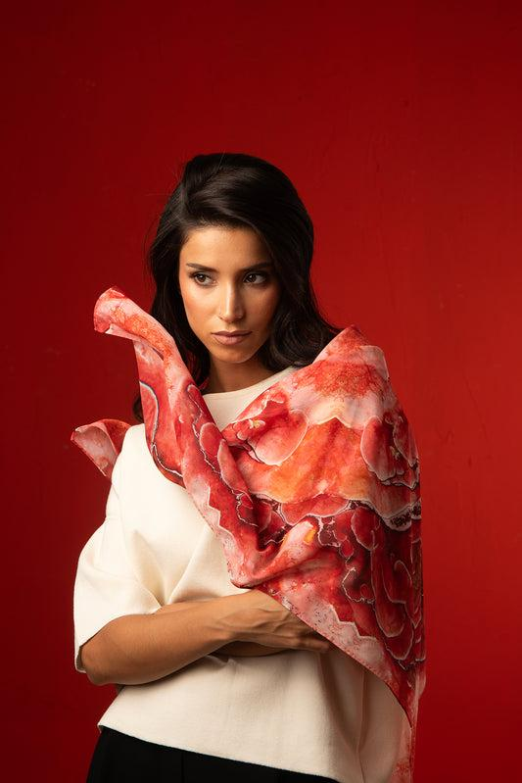
Μιχάλης Παντελίδης - Μετατρέποντας τα Σκουπίδια σε Μόδα
Ο Μιχάλης Παντελίδης είναι Κύπριος σχεδιαστής κλωστοϋφαντουργικών προϊόντων με έδρα την Ιταλία. Αποφοίτησε από το Πανεπιστήμιο της Δυτικής Αγγλίας στο Μπρίστολ το 2022. Έχει προταθεί από το πανεπιστήμιό του για τα βραβεία "Fashion Innovation Award" και "The Considered Fashion Award" στο Graduate Fashion Week στο Ηνωμένο Βασίλειο.
Το 2021, λάνσαρε τη δική του μάρκα που συνδυάζει την αγάπη του για τα υφάσματα, τη φωτογραφία και την τέχνη. Το πρώτο του έργο ονομάστηκε "The Land of Decomposition" και εξερεύνησε εναλλακτικούς τρόπους κατανόησης της ιδέας της αξίας μετατρέποντας σκουπίδια σε πολύχρωμα και χαρούμενα κασκόλ.

Slide 33
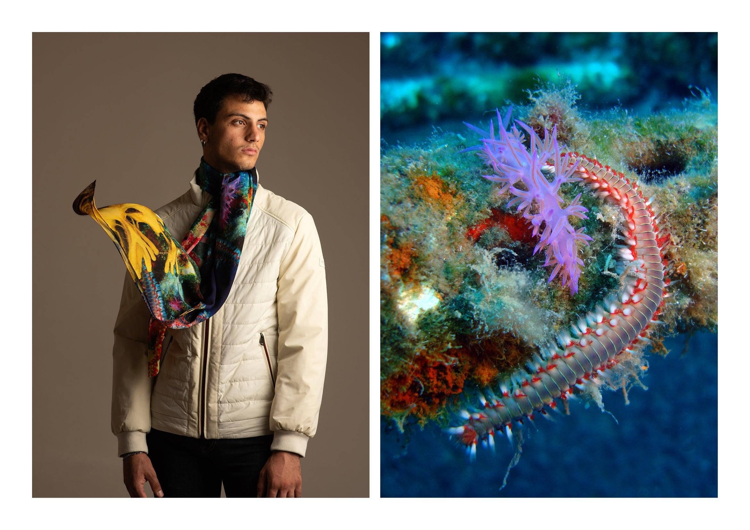
Όλα τα κασκόλ και τα φορέματά του είναι κατασκευασμένα από 100% ανακυκλωμένα πλαστικά μπουκάλια δίνοντας έμφαση στην οικολογική μόδα.
website. www.michalispantelidis.com

Slide 34
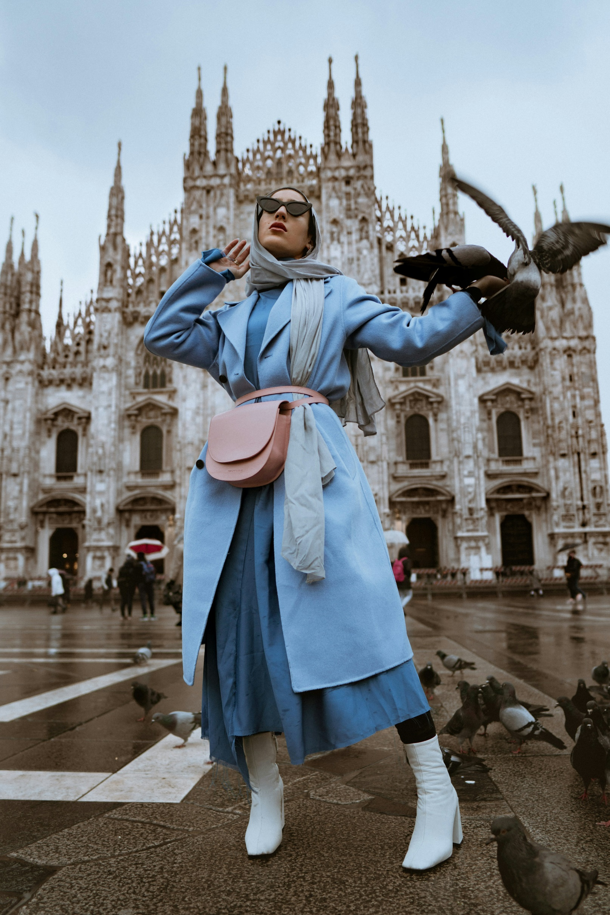
4.4 Σχεδιασμός Ανθεκτικών και Προσαρμόσιμων Ενδυμάτων
Ο σχεδιασμός ανθεκτικών και προσαρμόσιμων ενδυμάτων είναι απαραίτητος για τη μείωση των αποβλήτων και την παράταση του κύκλου ζωής ενός ενδύματος, καθώς και για την αποτελεσματική μεγιστοποίηση των πόρων.
Τα ανθεκτικά και προσαρμόσιμα ενδύματα αφορούν τον σχεδιασμό ενδυμάτων που μπορούν να εξελίσσονται μαζί με τον/τη χρήστη/-στρια.
Φωτογραφία από Alexi Romano στο Unsplash

Slide 35

Επιλογή των Κατάλληλων Υλικών
Χρησιμοποιήστε ανθεκτικά υφάσματα που αντέχουν στη συχνή χρήση και το πλύσιμο.
Επιλέξτε ανακυκλώσιμα ή βιοδιασπώμενα υφάσματα που διευκολύνουν την επεξεργασία στο τέλος του κύκλου ζωής τους.
Χρησιμοποιήστε φιλικές προς το περιβάλλον βαφές και φινιρίσματα που επιτρέπουν την ανακυκλωσιμότητα των υφασμάτων.
Φωτογραφία από WARION Taipei στο Unsplash

Slide 36
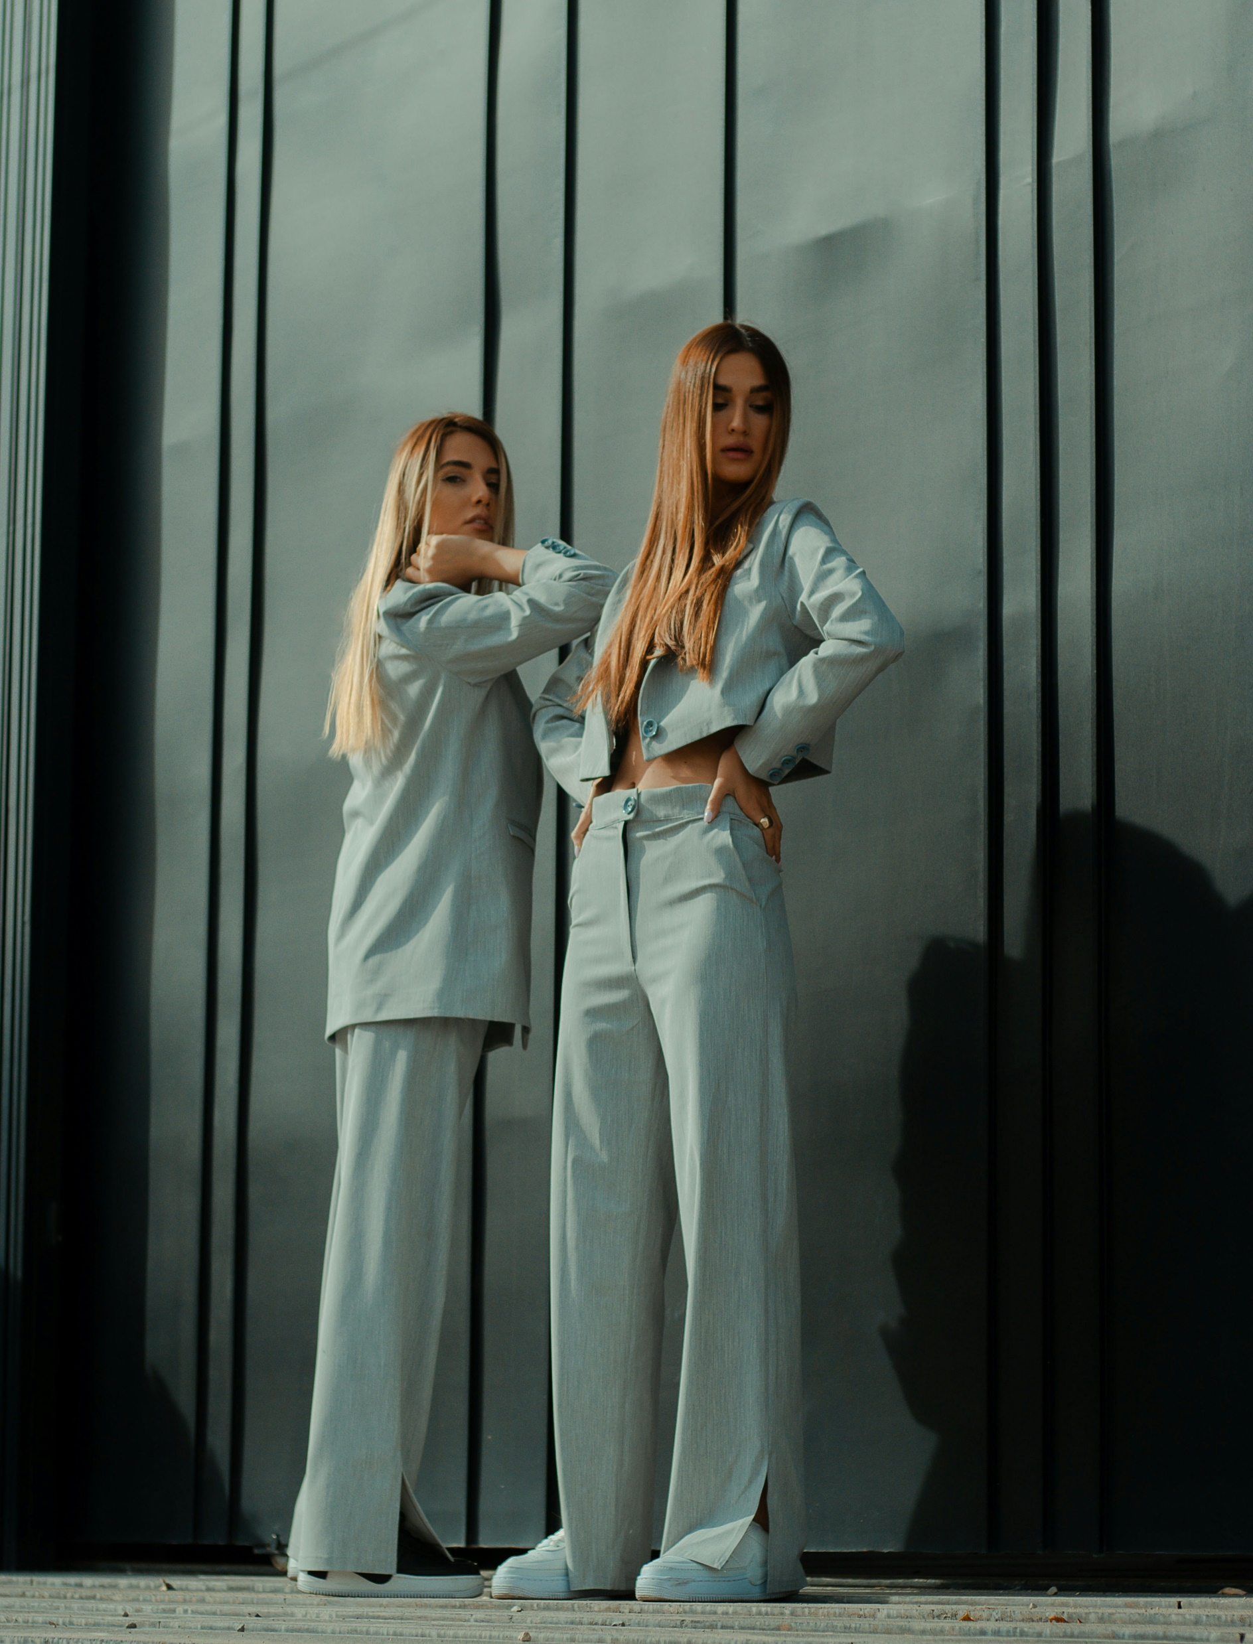
Διαχρονικός Σχεδιασμός
Σχεδιάστε ρούχα με βασικές σιλουέτες και ουδέτερα χρώματα που δεν φεύγουν γρήγορα από τη μόδα.
Σχεδιάστε απλά, αρθρωτά ενδύματα που μπορούν να φορεθούν με πολλούς τρόπους, καθώς αυτό προσφέρει ευελιξία και μειώνει την ανάγκη για πρόσθετα ενδύματα.
Φωτογραφία από MohamadReza Khashay στο Unsplash

Slide 37
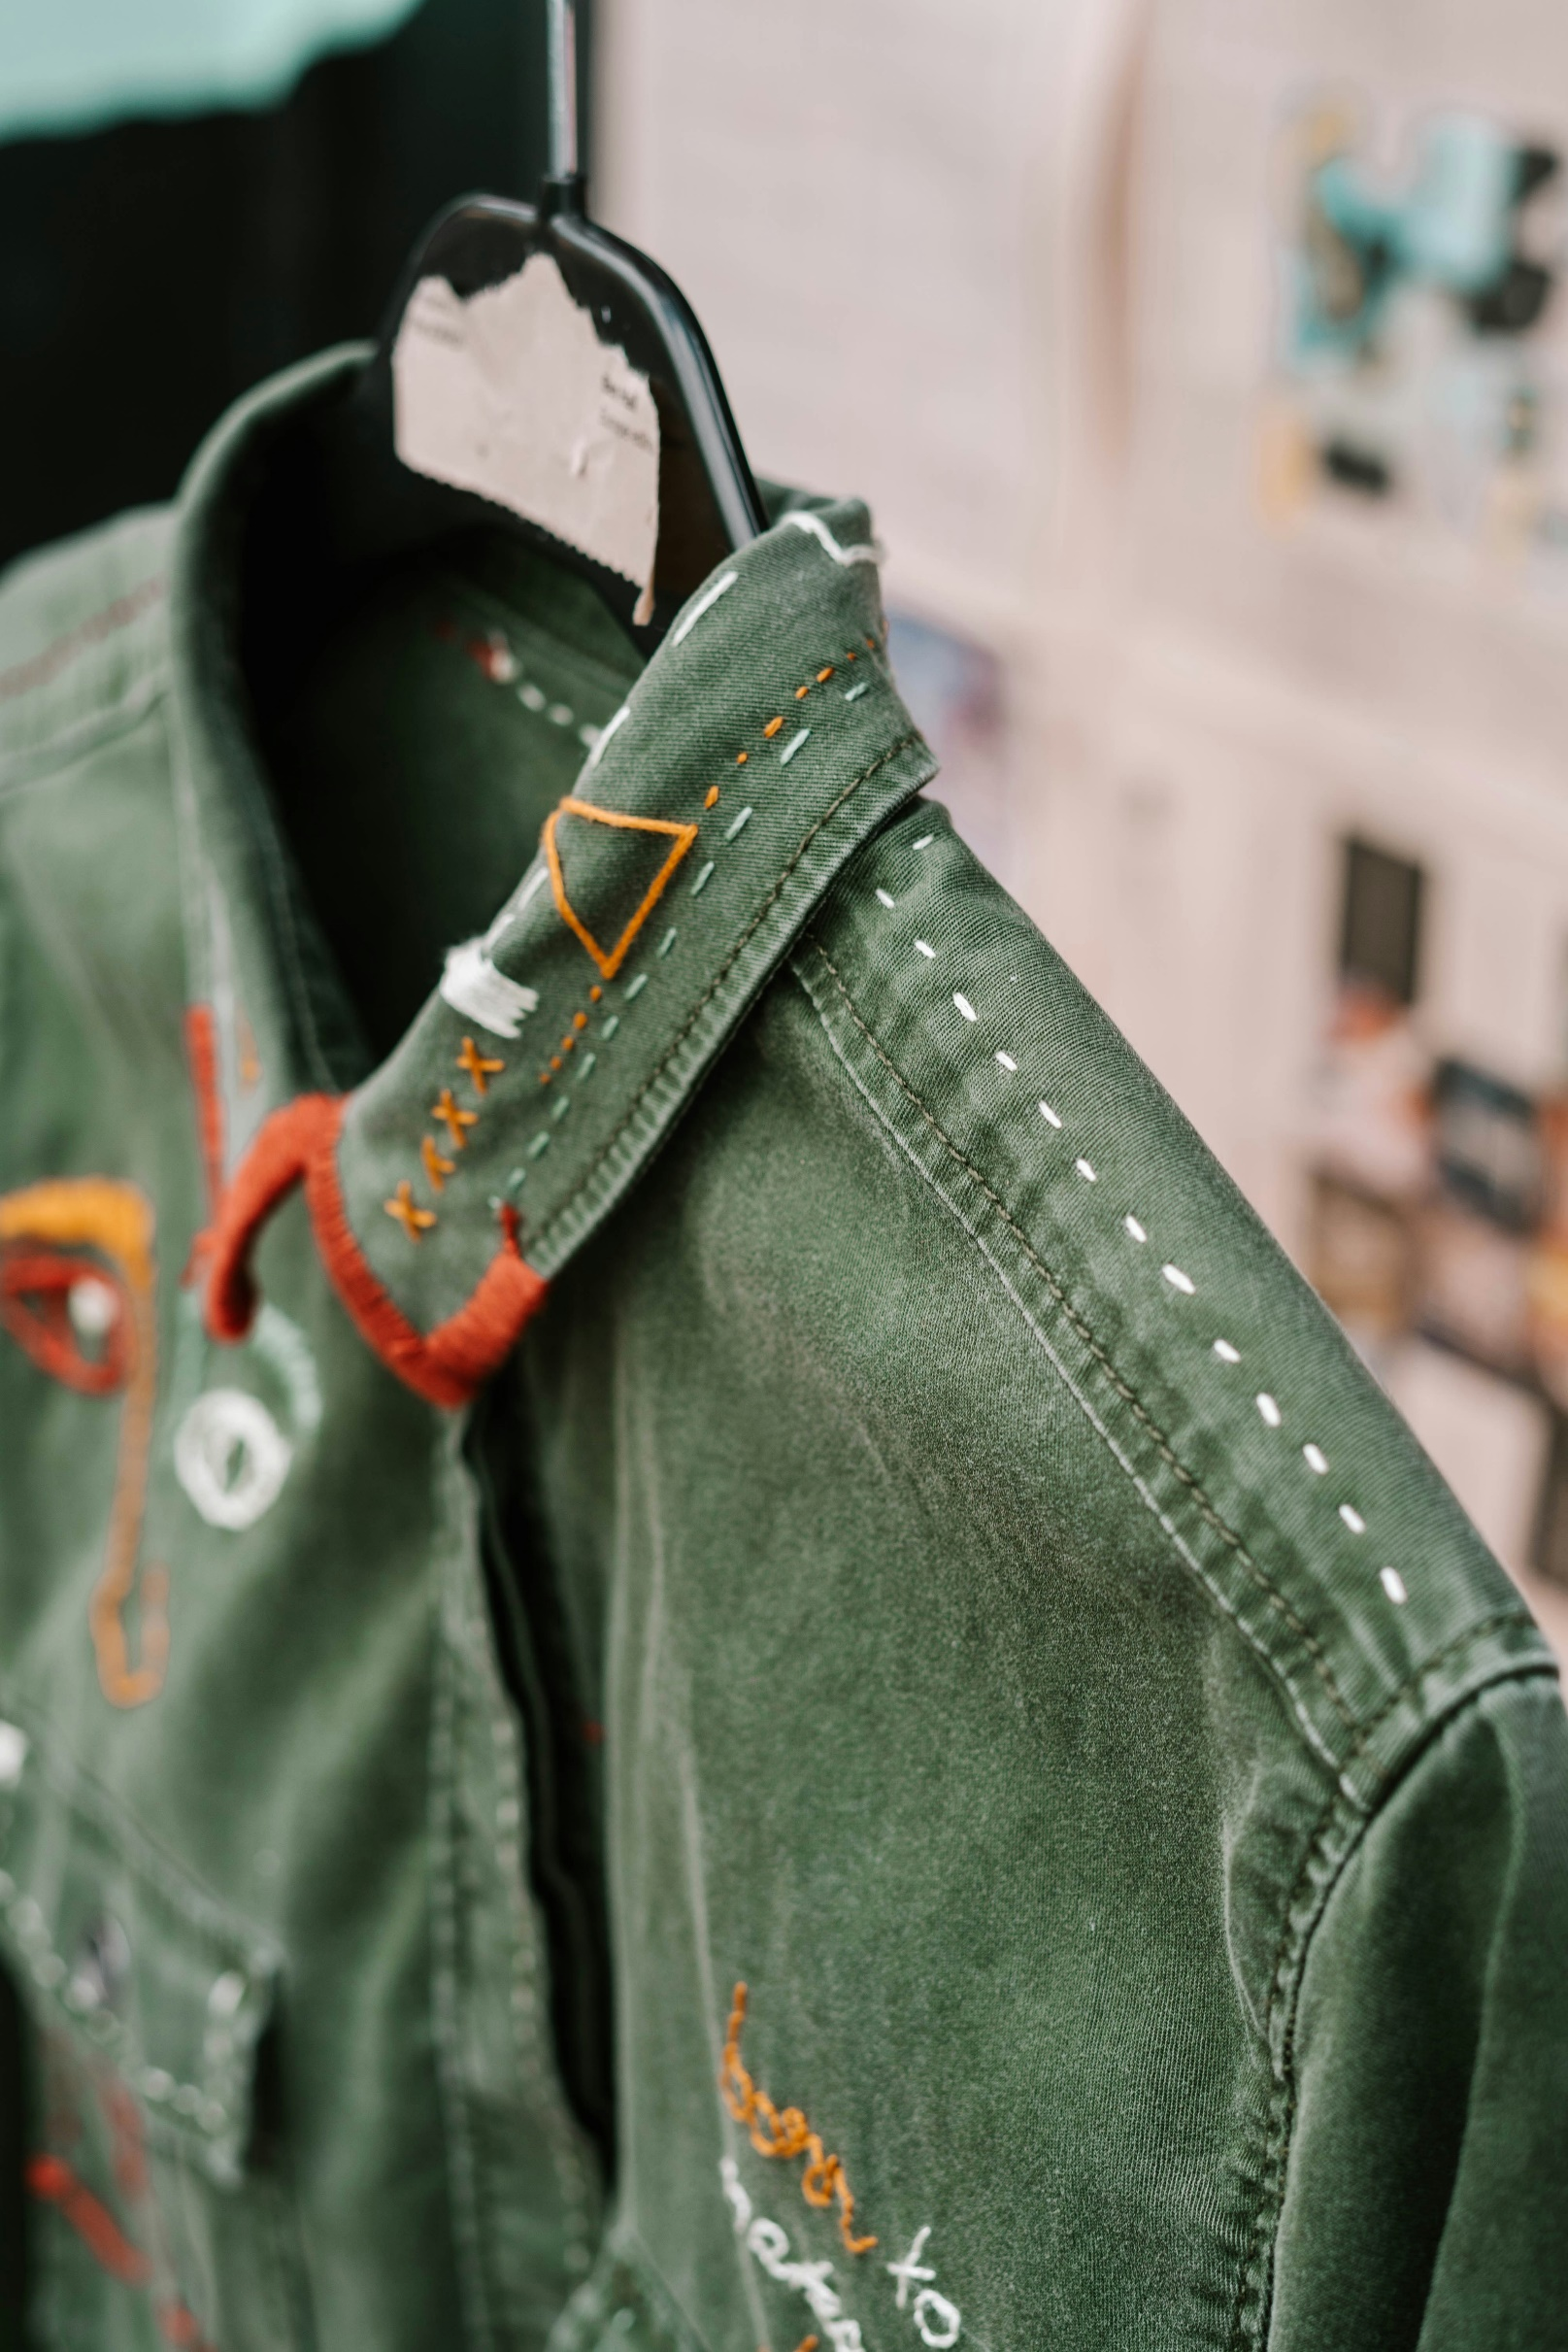
Μακροβιότητα στον Σχεδιασμό
Μακροβιότητα στον σχεδιασμό σημαίνει παράταση της διάρκειας ζωής ενός ενδύματος. Αυτό μπορεί να επιτευχθεί με:
Ενισχυμένες ραφές και σημεία πίεσης.
Χρήση ανθεκτικών κλείστρων που μπορούν να αντικατασταθούν εύκολα.
Σχεδιασμό ρούχων που μπορούν να πλυθούν και να επισκευαστούν εύκολα.
Φωτογραφία από Toa Heftiba στο Unsplash

Slide 38
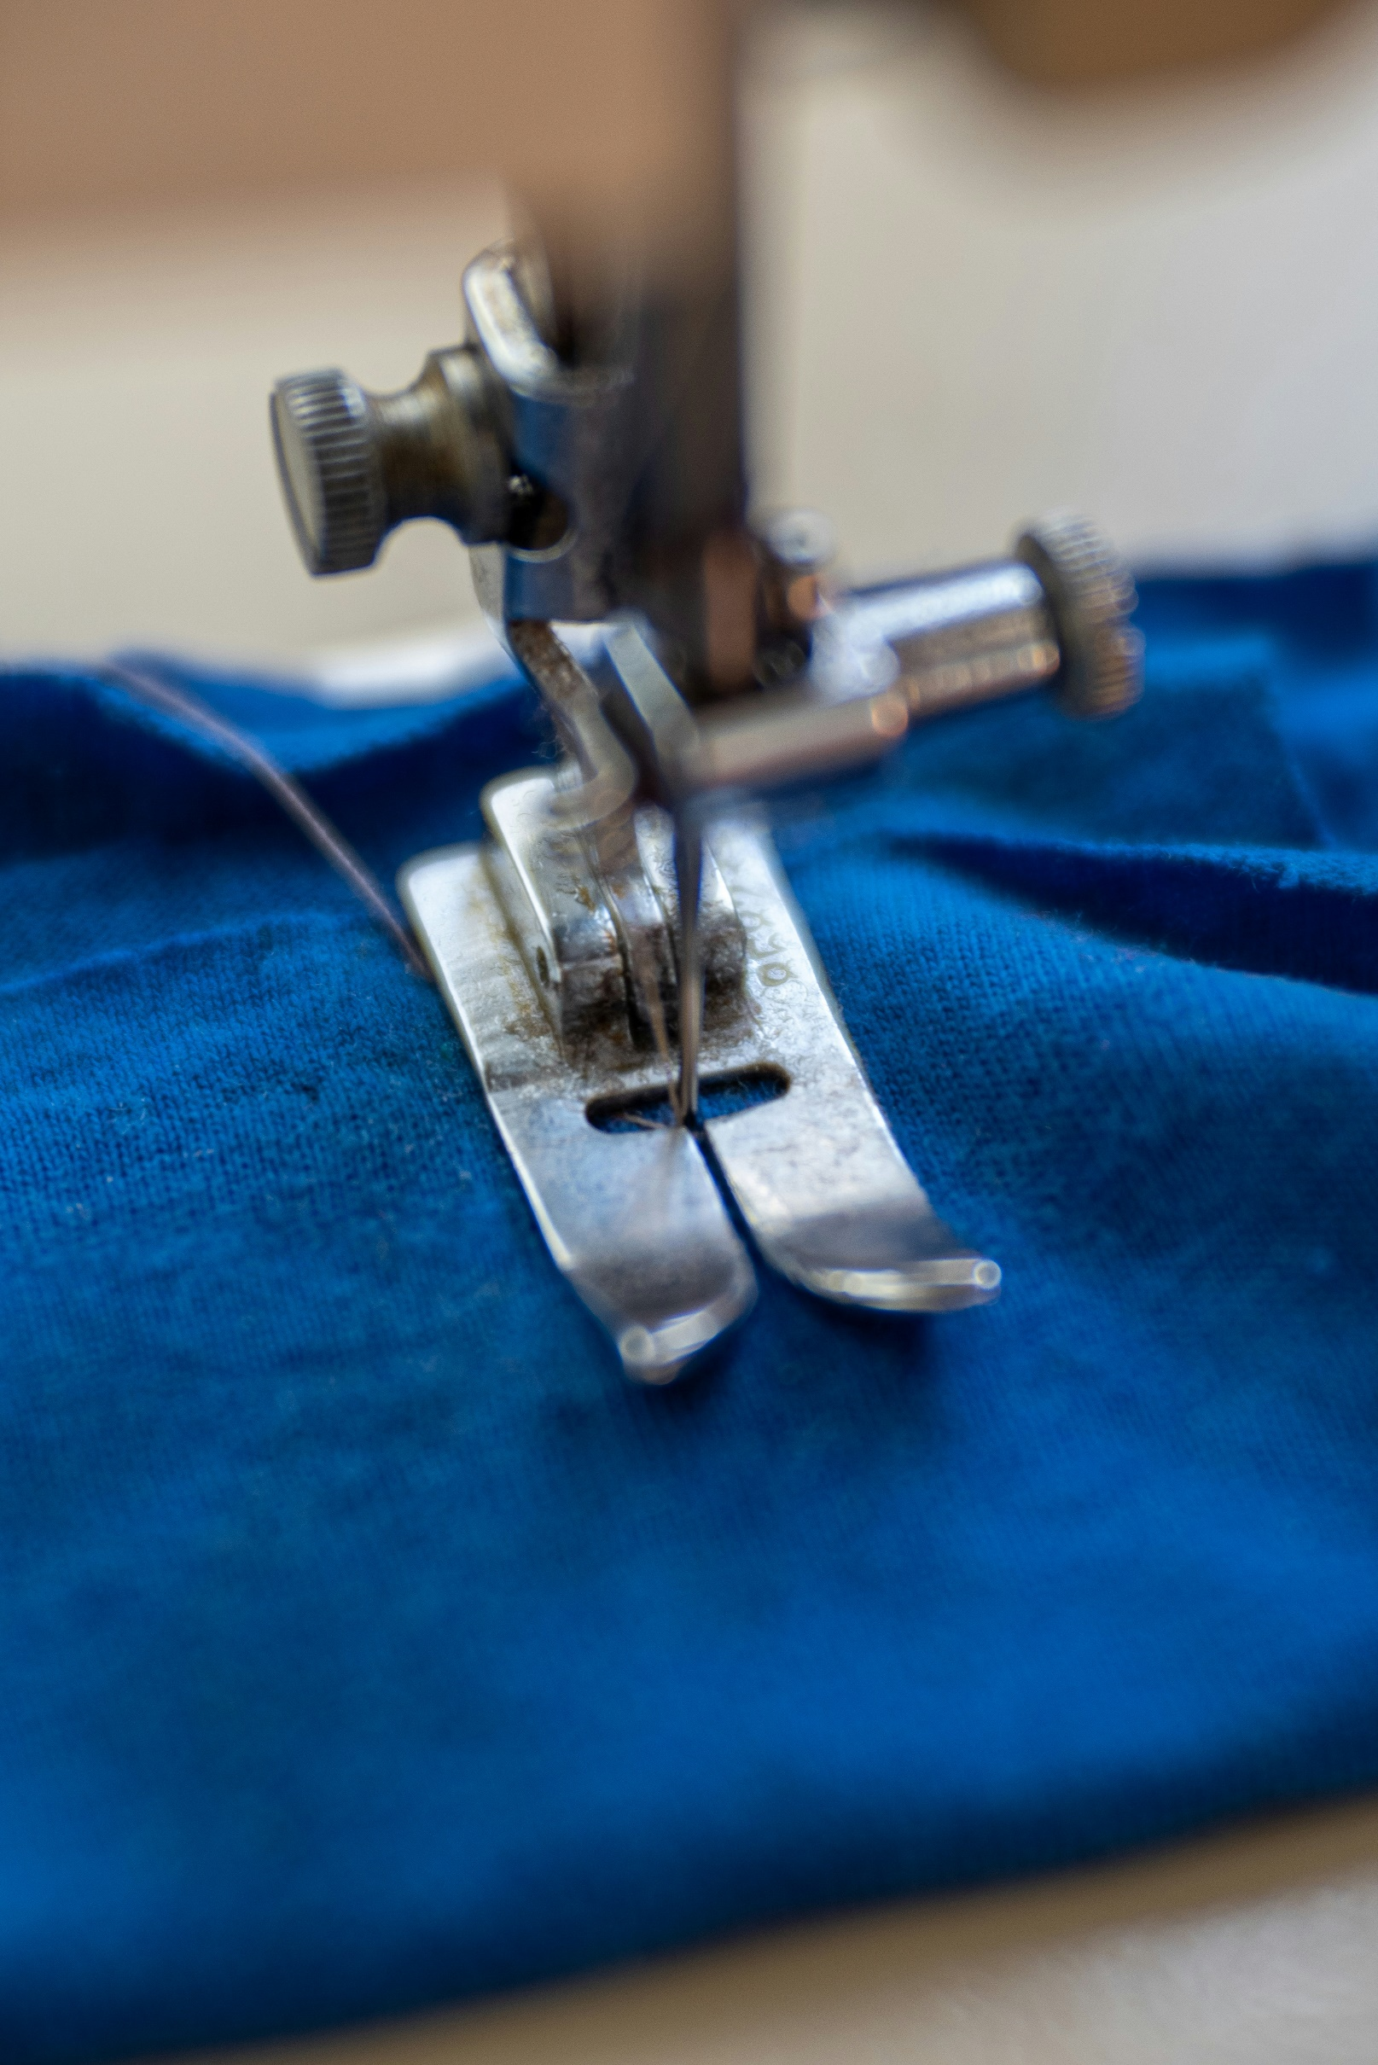
Επιδιορθωσιμότητα στον Σχεδιασμό
Σχεδιάστε ρούχα που επιδιορθώνονται εύκολα. Οι μάρκες καλό είναι να προσφέρουν κιτ επιδιόρθωσης στους/στις καταναλωτές/-τριες.
Οι σχεδιαστές/-στριες πρέπει να ενθαρρύνουν τους/τις χρήστες/-στριες να επιδιορθώνουν τα ρούχα τους αντί να τα πετούν προβάλλοντας την επιδιόρθωση ως μέρος του σχεδιασμού.
Οι μάρκες μπορούν να προσφέρουν υπηρεσίες επιδιόρθωσης στο πλαίσιο του κύκλου ζωής του προϊόντος ενθαρρύνοντας τους/τις καταναλωτές/-τριες να παρατείνουν τη διάρκεια ζωής των ενδυμάτων τους αντί να τα αντικαθιστούν.
Φωτογραφία από Bozhin Karaivanov στο Unsplash

Slide 39
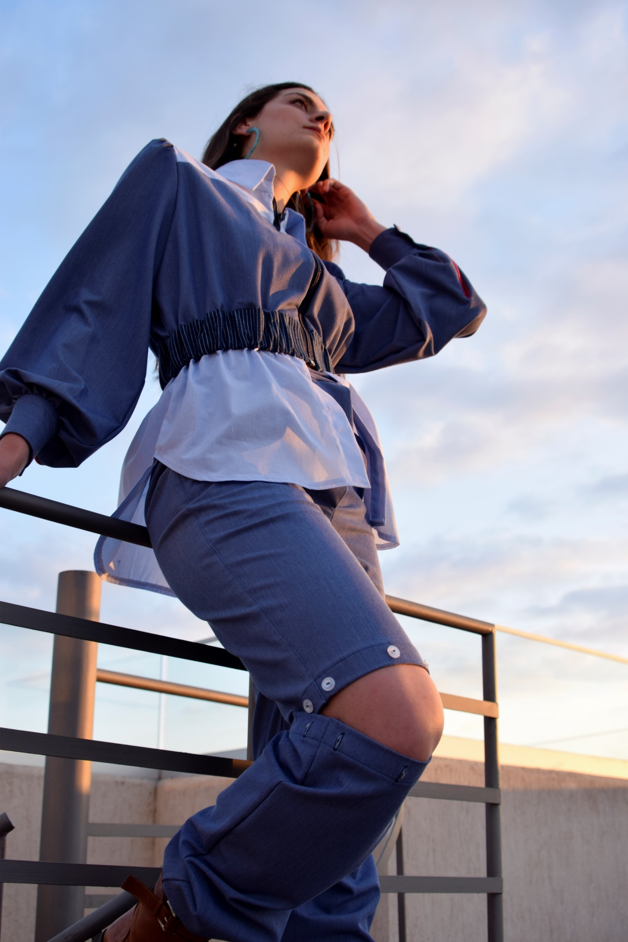
Προσαρμόσιμα και Αρθρωτά Ενδύματα
Σχεδιάστε ενδύματα που επιτρέπουν ρυθμιζόμενο μέγεθος με τη χρήση ελαστικών στοιχείων, ρυθμιζόμενων ζωνών μέσης ή επεκτάσιμων στρίφωμάτων.
Σχεδιάστε ρούχα με εναλλάξιμα εξαρτήματα που επιτρέπουν την προσαρμογή, την επιδιόρθωση ή την αναδιαμόρφωση των ρούχων.
Σχεδιάστε και δημιουργήστε ρούχα που είναι πολυλειτουργικά και εξυπηρετούν περισσότερους από έναν σκοπούς.
Ρούχα από: Angela Michail

Slide 40
Σχεδιασμός για Αποσυναρμολόγηση και Δημιουργική Επαναχρησιμοποίηση
Σχεδιάστε ενδύματα που μπορούν εύκολα να αποσυναρμολογηθούν στα επιμέρους στοιχεία τους, όπως φερμουάρ και κουμπιά. Αυτό θα καταστήσει δυνατή την ανακύκλωση ή τη δημιουργική επαναχρησιμοποίηση του ενδύματος.
Χρησιμοποιήστε υφάσματα και σχέδια που είναι απλά και επιτρέπουν την ανακύκλωση του ρούχου με ελάχιστες αλλαγές.

Slide 41
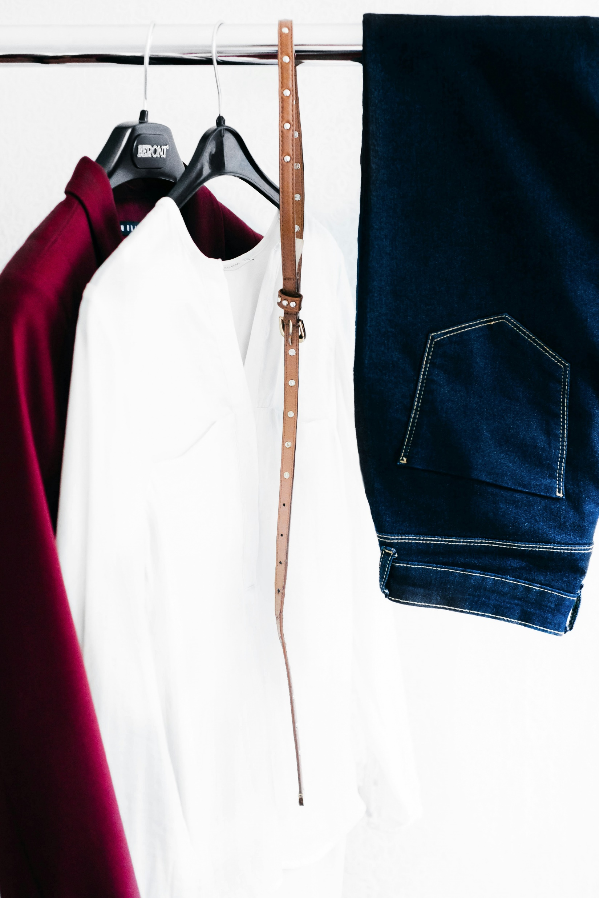
Ενσωμάτωση Κυκλικού Επιχειρηματικού Μοντέλου
Οι μάρκες θα πρέπει να σχεδιάσουν Προγράμματα Επιστροφής, με τα οποία τα ενδύματα θα επιστρέφονται στον κατασκευαστή στο τέλος του κύκλου ζωής τους, διασφαλίζοντας ότι τα υλικά μπορούν να ανακυκλωθούν ή να επαναχρησιμοποιηθούν σωστά.
Οι μάρκες θα πρέπει να σχεδιάζουν ρούχα ειδικά για προγράμματα ενοικίασης. Τα ενδύματα πρέπει να είναι ανθεκτικά, εύκολα στο καθάρισμα και αρκετά ευέλικτα ώστε να απευθύνονται σε μεγάλο αριθμό καταναλωτών/-τριών.
Φωτογραφία από Alexandra Gorn στο Unsplash

Slide 42
Εκπαίδευση των Καταναλωτών/-τριών
Εκπαιδεύστε τους/τις καταναλωτές/-τριες σχετικά με το πώς να επιδιορθώνουν και να φροντίζουν σωστά τα ρούχα τους, ώστε να παρατείνουν τη διάρκεια ζωής τους.
Προσφέρετε στους/στις καταναλωτές/-τριες οδηγούς ή σεμινάρια για το πώς να εξατομικεύουν ή να επαναχρησιμοποιούν τα ρούχα τους παρατείνοντας τη διάρκεια ζωής των ενδυμάτων και αξιοποιώντας παράλληλα τη δημιουργικότητά τους και την επιθυμία τους για ατομικότητα.
Απαιτούμενο Υλικό Ανάγνωσης:
What is Circular Fashion?
CIRCULAR DESIGN KIT Design strategies for material cyclability and longevity.

Slide 43




Αναφορές
Bajekal, N. (2023) TIME: Stella McCartney on Wanting to Make Fashion More Sustainable. Διαθέσιμο στο: www.time.com/6302562/stella-mccartney-sustainability-interview-lvmh/
Blum, P. (2021) Circular Fashion: Making the Fashion Industry Sustainable. UK: Laurence King Publishing
Business Insider (2023) How Millions of Jeans Get Recycled Into New Pairs. Worldwide Waste.
Διαθέσιμο στο: www.youtube.com/watch?v=hV_-yJ6NiP8&si=ayg27XqS4rB-JG8y
Circular.Fashion (2019) CIRCULAR DESIGN KIT Design strategies for material cyclability and longevity. Διαθέσιμο στο: www.circular.fashion/downloads/2021_circular.fashion_circular_design_kit.pdf
D.W Planet (2024) Can we really recycle our old Clothes. Διαθέσιμο στο: www.youtube.com/watch?v=YvBS6qagQdE&si=VnNju3QgrXaCBkeM
Ellen Macarthur Foundation (2024) Redesigning the Future of Fashion. Διαθέσιμο στο: www.ellenmacarthurfoundation.org/topics/fashion/overview

Slide 44
European Commission (2024) EU Strategy for Sustainable and Circular Textiles. Διαθέσιμο στο: Textiles strategy - European Commission
Hertantyos, S. (2024) 14 Textile recycling companies Pushing for Circularity in Fashion. Διαθέσιμο στο: www.consciousfashion.co/guides/textile-recycling-companies
Patagonia (2024) Patagonia's Mission Statement. Διαθέσιμο στο: www.patagonia.com.hk/pages/our-mission
Patagonia (2020) ReCrafted | These Are Clothes Made From Other Clothes. Διαθέσιμο στο: www.youtube.com/watch?v=aBpSziExmA8
Samatvam Academy (2016) Patagonia: The Sustainability Champions. Διαθέσιμο στο: www.youtube.com/watch?v=bB8ZWOKoygY
Sustainable Fashion Forum. (2024) What is Circular Fashion? Διαθέσιμο στο: www.thesustainablefashionforum.com/pages/what-is-circular-fashion

